Slide 1

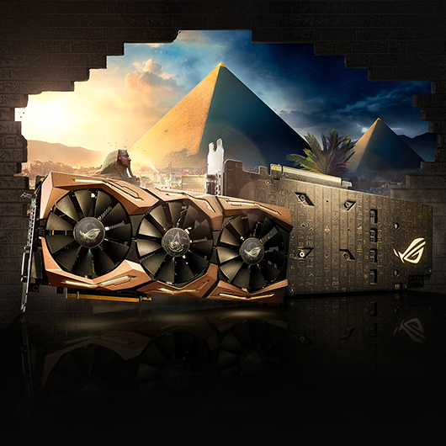
PC조립 헬퍼
PentaCore
김도영
김재정
박정우
이규진
임동욱

Slide 2
목차
1. 구현 이유
2. 데이터 Preprocessing & Training
3. 모델 설명
4. 모델 테스트
5. 데모

Slide 3


1. 구현 이유
대상
> PC 조립의 초심자
목적
> Object Detection을 통한
컴퓨터 조립을 도와주는 프로그램

Slide 4
2. 데이터 Preprocessing & Training
labelImg Tool
CPU, RAM, SSD, GPU, MOTHERBOARD에 대해 라벨링
Pascal VOC -> YOLO 포맷 컨버팅
전처리 필요 3가지 파일 생성
다크넷 프레임워크 – YOLO 모델(리눅스 기반)
config파일
라벨 클래스 파일
Darknet Train을 통해 학습모델 weights파일 도출

Slide 5
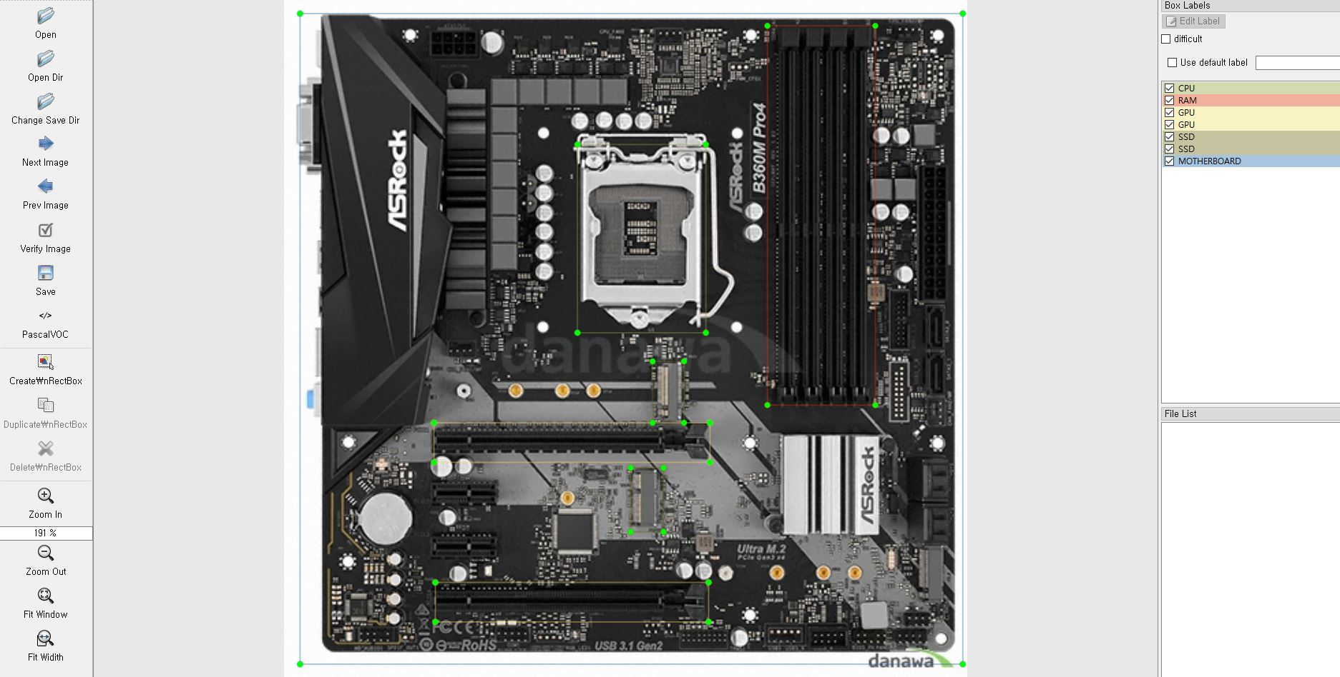

Slide 6
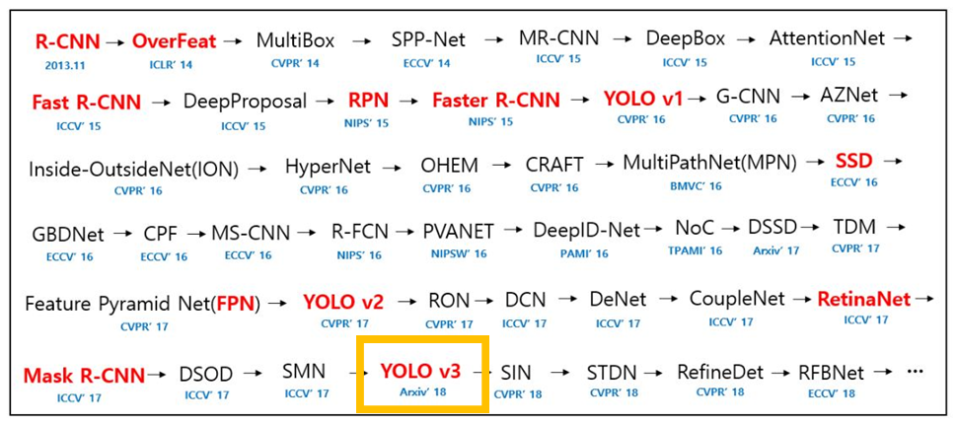
3. 모델 설명
>YOLO 선택 배경

Slide 7
3. 모델 설명
>One-Stage-Detection vs Two-Stage-Detection
One-Stage-Detection | Two-Stage-Detection
Single Convolution Network | Region Proposal
bounding box 안의 object가 무엇인지 동시에 예측 | image 안에서 가능성이 높은 bounding box를 생성 box 속의 이미지를 classifier
YOLO, SSD | R-CNN, Fast-RCNN, Faster-RCNN

Slide 8
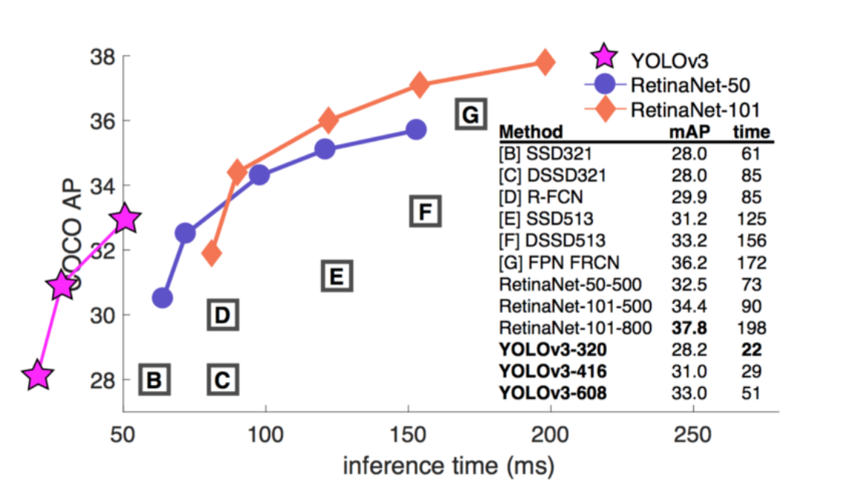
3. 모델 설명
>YOLO 장점
 | YOLO | R-CNN
속도 | 빠르다 | YOLO 보다 느림
마스크 스캔 | 전체 확인 | 분할 확인
Input data | 다양한 수용 | 일부 수용
Stage | One-Stage-Detection | Two-Stage-Detection
R-CNN의 1000배
Fast R-CNN의 100배의 속도

Slide 9
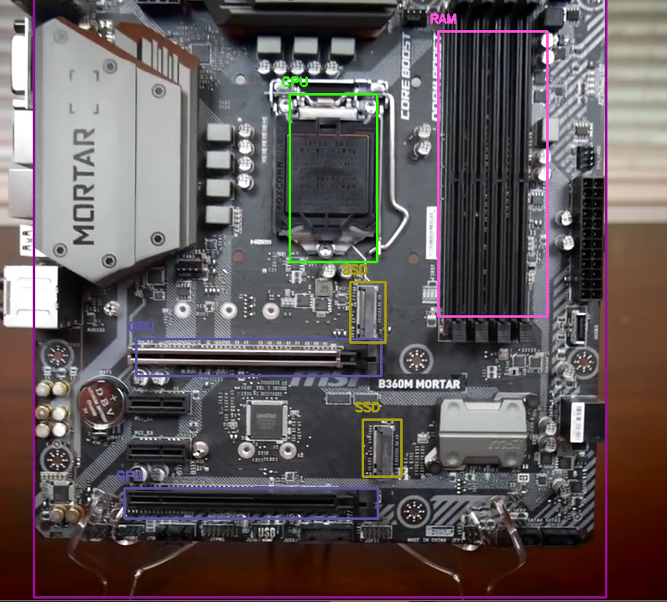
4. 모델 테스트
테스트 과정에서 필요 파일
Config
Weights
Classes
-> CPU, RAM, SSD, GPU, MOTHERBOARD
Test Detection
OpenCV
-> 이미지에 학습 모델을 적용
PYQT5
-> UI 구성

Slide 10
5. 데모
영상 참조

Slide 11
감사합니다 ☺

